Slide 1
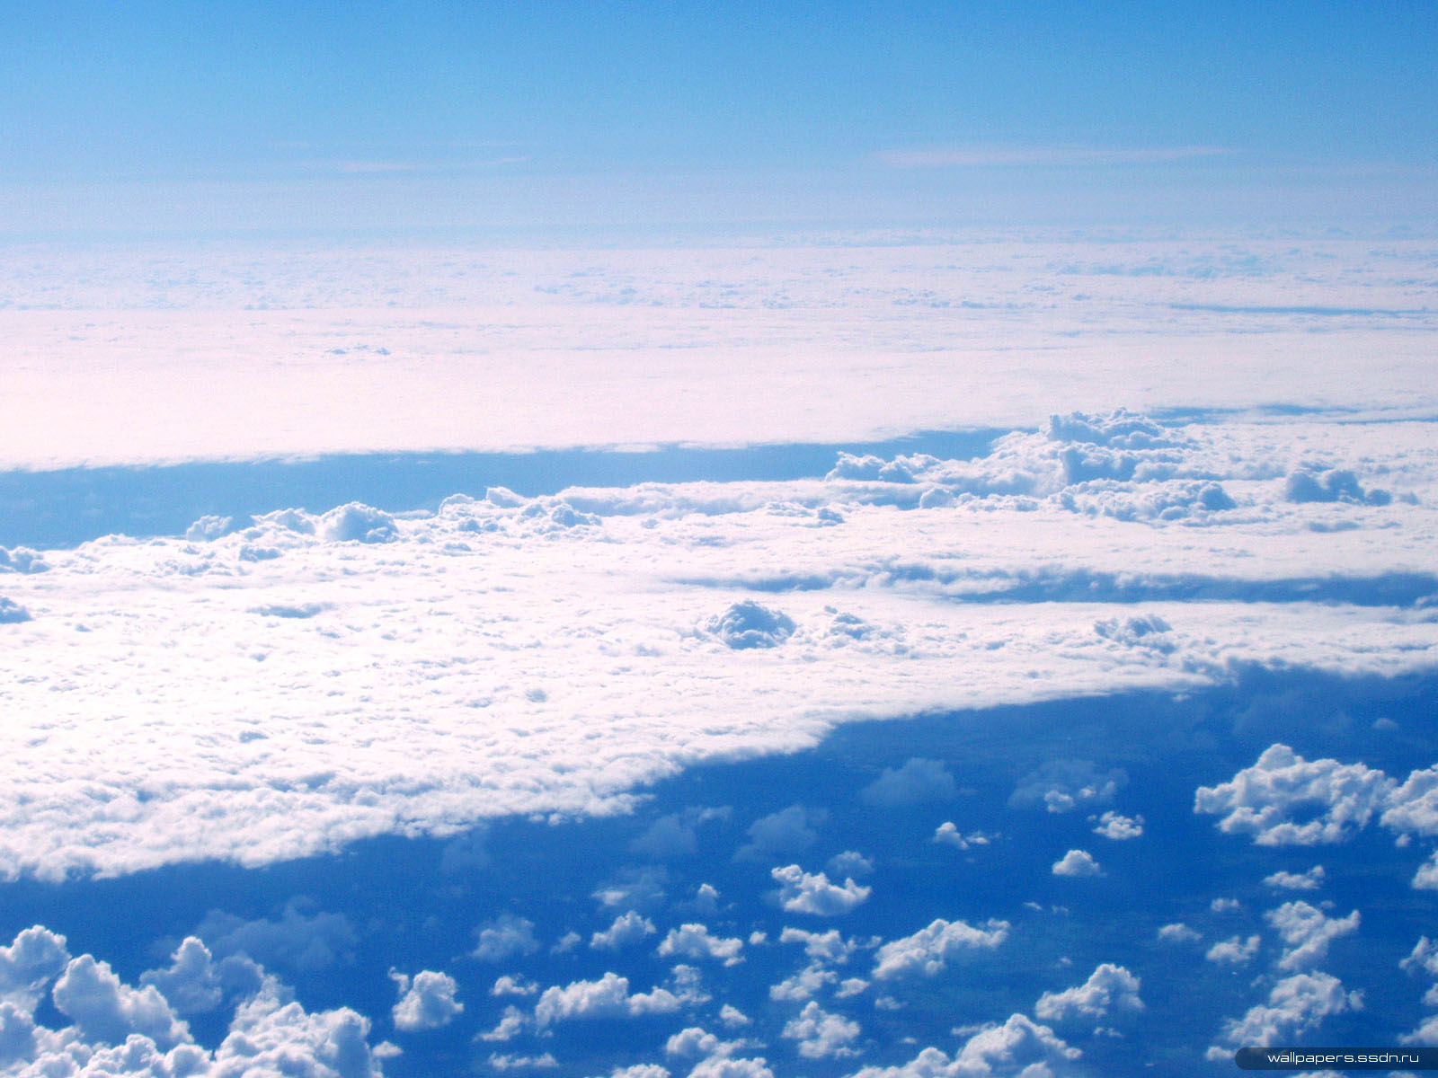
Знакомство с животными Севера
Подготовила Воспитатель
МАДОУ «Мальвина»
Кургаева Е.Н.

Slide 2
Закрепить знания детей о животных севера, климатических особенностей среды их обитания.
Прививать любовь к животным .

Slide 3
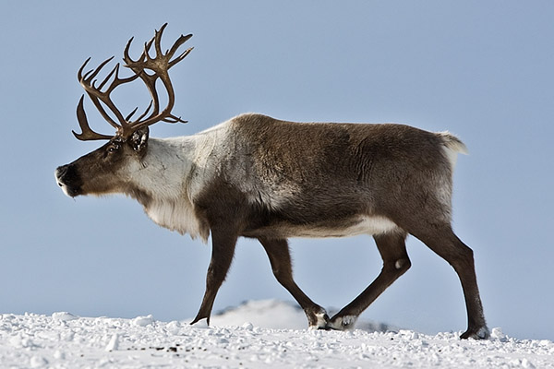

Slide 4
Северный олень - крупный зверь с несколько удлиненным телом и сравнительно невысокими конечностями. Длина тела 180-220 см, высота в холке 110-140 см, вес 100-220 кг. Голова слегка горбоносая, шея длинная, уши небольшие, на концах притуплённые, хвост выдается из меха. Длинные волосы на шее образуют гриву. В отличие от всех наших оленей, самки, как и самцы, имеют рога. Окраска летом однотонная, бурая, разной степени интенсивности. Грива и небольшое "зеркало" белые. Зимняя окраска более контрастная, с заметным преобладанием светлых и даже белых участков. Молодые однотонно бурые. Волосяной покров длинный, грубый и ломкий. Северный олень питается зимой различными лишайниками (в первую очередь ягелем), летом - травянистыми растениями (злаки, осоки, разнотравье), ночками и молодыми побегами некоторых древесных пород. Часто поедает грибы и мелких позвоночных (леммингов). Северный олень ведет стадный образ жизни. Передвигается обычно шагом или рысью, испуганные животные спасаются галопом. Очень хорошо плавает. В поисках доступного корма и спасаясь от гнуса совершает регулярные сезонные кочевки.

Slide 5
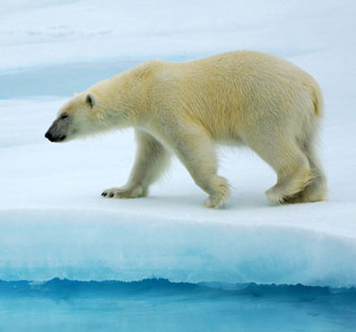

Slide 6
Белый медведь – самый крупный хищник на нашей планете. Его вес может достигать 1 тонны, а длинна тела 3 м. Рост белого медведя в холке достигает 1,5 м. Чаще всего вес самца составляет 400-500 кг, длинна 2-2,5 м. Самки по габаритам значительно уступают самцам, средний вес 200-300 кг, длина 1,8-2 м.
Густая шерсть белого медведя, состоящая из двух толстых рядов волос, не дает ему замерзнуть. Помимо шерсти, чтобы не чувствовать холода, у них есть толстый подкожный слой жира до 13 см. Шерсть и шишечки на лапах не дают скользить по льду, а перепонки между пальцами помогают плавать.
У белого медведя прекрасно развито обоняние, зрение и слух. Своим носом он может учуять добычу на расстоянии 32 км. Благодаря своему острому зрению белый медведь может увидеть тюленя или морского котика на расстоянии 1 км, а слух позволяет услышать любое движение под толстым слоем льда. Все эти способности делают белого медведя отличным охотником. Чтобы поймать добычу, медведи способны преодолевать огромные расстояния вплавь.

Slide 7
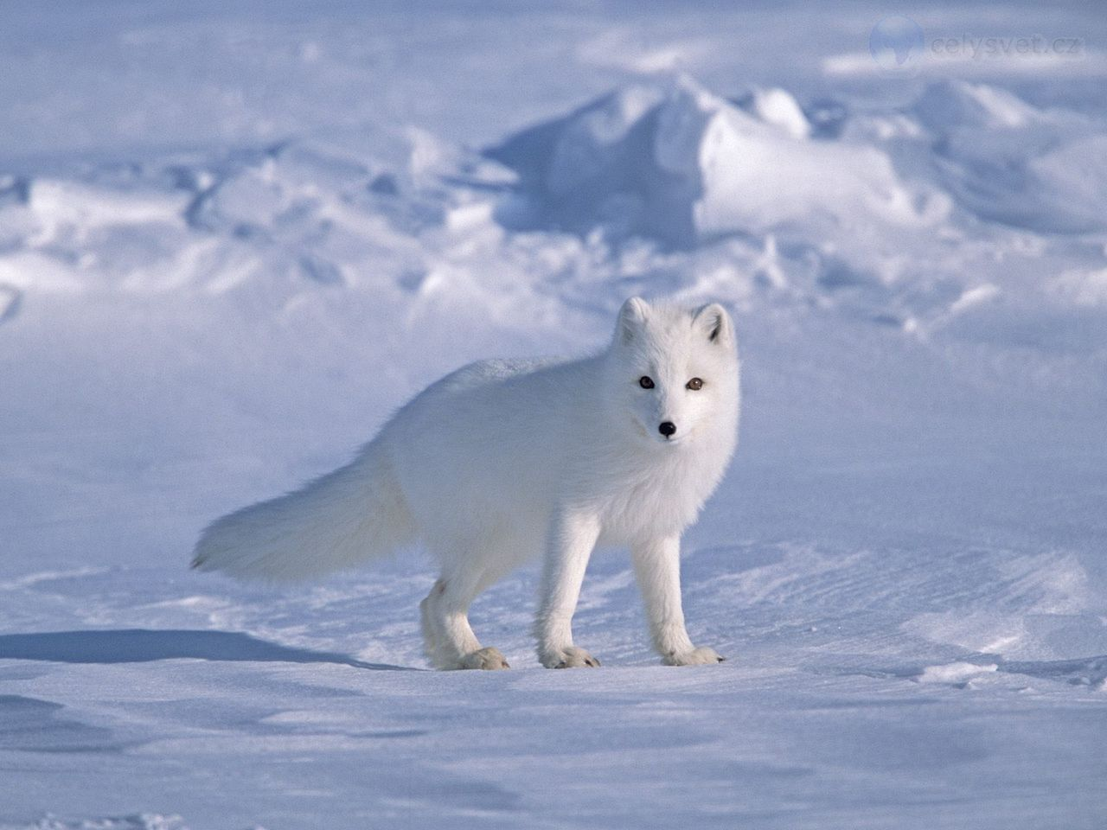

Slide 8
Песец обыкновенный или полярная лисица - некрупное хищное млекопитающее, единственный представитель своего рода. По окраске выделяют две формы: белый песец и голубой песец. Белый песец летом имеет серовато-бурую окраску, зимой - белую. Голубой песец и летом и зимой дымчато-серый, с голубоватым оттенком. Линька происходит у всех песцов два раза в год.
Туловище песца удлинённое, ноги относительно короткие, хвост у стоящего животного достигает земли. Шерсть густая и очень мягкая. Длина тела до 75 см, длина хвоста - до 52 см. Песец всеяден. В состав его кормов входит 125 видов животных и 25 видов растений. Однако, основой питания все-таки являются мелкие грызуны, в особенности лемминги, а также птицы. Кормится как выброшенной на берег, так и добытой самим рыбой. Не брезгует растительной пищей: ест ягоды ( морошку, чернику), водоросли, морскую капусту, травы. Не отказывается песец и от падали. Часто следует за белым медведем, подъедая за тем остатки тюленьих туш. Песец прекрасно умеет опустошать капканы, поставленные человеком. песец - животное запасливое. Он летом запасает в логове излишки пищи на зиму.

Slide 9
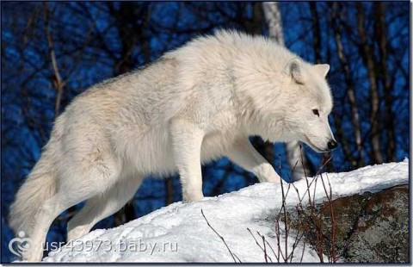

Slide 10
Полярный волк обитает на обширных пространствах полярных регионов, которые 5 месяцев погружены в темноту. Чтобы выжить, волк приспособился есть любой корм, который только попадается. Он хорошо приспособлен к жизни в Арктике: может годами жить при минусовой температуре, месяцами не видеть солнечного света и неделями оставаться без пищи.
Полярный волк до сих пор обитает на всей территории исторически доступной его виду. Причиной тому является слабая конкуренция с человеком.
Длина без хвоста: 130—150 см. Высота в холке: 80—93 см. Масса: до 85 кг, самки меньше. Продолжительность жизни: около 17 лет.
Питаются полярные волки леммингами и полярными зайцами. Однако для того, чтобы выжить, стае волков иногда необходима и более крупная добыча. Таковой могут быть овцебык и северные олени. В поисках пищи волчья стая может обходить районы площадью до 2000 км².

Slide 11
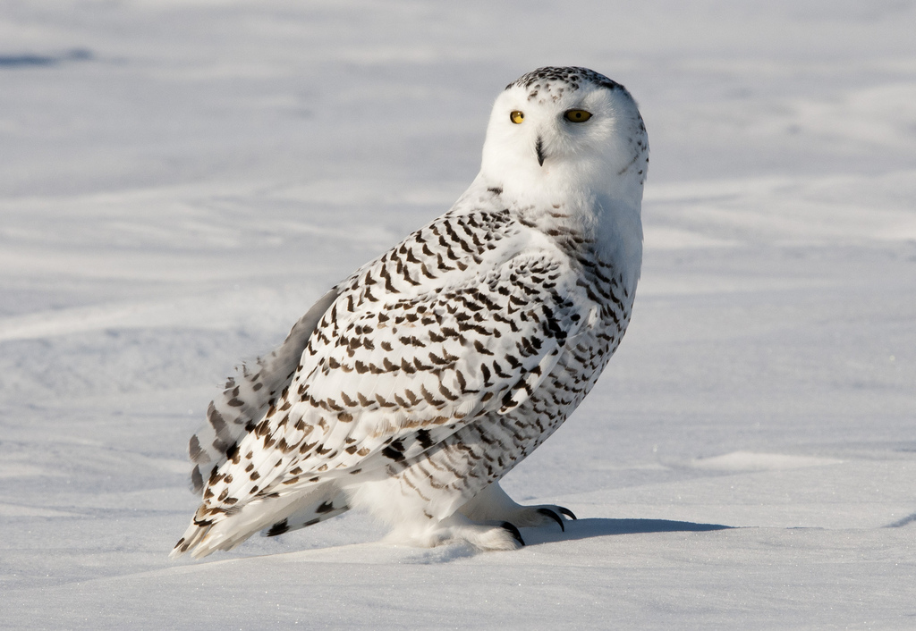

Slide 12
Белая сова является самым крупным хищником полярной полосы. Самки по размерам и массе превосходят самцов.
Размах крыльев взрослой особи достигает полутора метров, в вес крупных самок – до 2-х килограмм. Увидеть хищника на снегу непросто, так как окрас пера взрослых птиц практически полностью белый, заметны лишь небольшие и редкие черные пестрины. У самок пестрин как правило больше, а старые самцы бывают абсолютно белыми, не принимая в расчет несколько черных полос на хвосте. Ввиду существования в условиях сильных холодов, оперение полярной совы очень густое и теплое, ноги покрыты тонким пером, напоминающим шерсть, и даже клюв почти полностью скрыт под мелкими перьями.
В летний период белая сова в основном питается грызунами (чаще всего леммингами), в меньшей степени пернатой дичью и рыбой. Зимой, когда корма меньше, охотится на грызунов и зайцев, режа на птиц, не откажется и от падали.

Slide 13
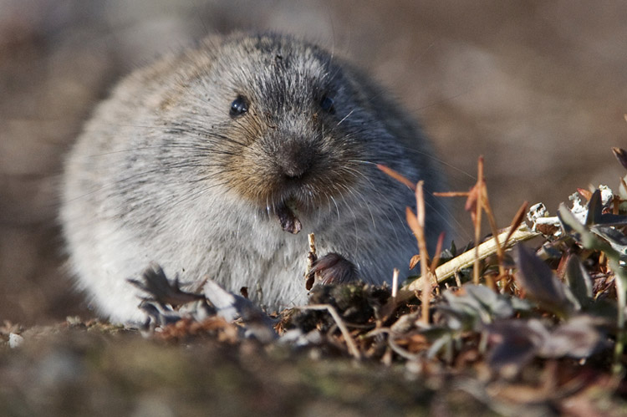

Slide 14
Лемминги — мелкие животные, но все же заметно крупнее мышей, длина их тела составляет 12-18 см, хвост короткий — всего 1-2 см. Телосложением они очень напоминают всем известных хомяков: маленькие глазки-бусинки, короткие чувствительные вибриссы («усы») и такие же короткие лапки. У копытных леммингов коготки на лапках к зиме разрастаются и становятся широкими, к тому же они еще и раздвоены на концах — отсюда и название «копытный». Шерсть у леммингов короткая, их мех не имеет никакой ценности. Окраска у разных видов варьирует от серой до бурой. Питаются лемминги тундровыми злаками, веточками, листьями, почками, корой тундровых кустарничков и карликовых деревьев, ягодами. Лесной лемминг питается исключительно мхами и лишайниками. Так как растительная пища бедна минералами, то лемминги при случае грызут сброшенные оленьи рога, яичную скорлупу из птичьих гнезд. Как и все грызуны, лемминги довольно прожорливы и едят практически все свободное время.

Slide 15
Спасибо за внимание!

